Slide 1
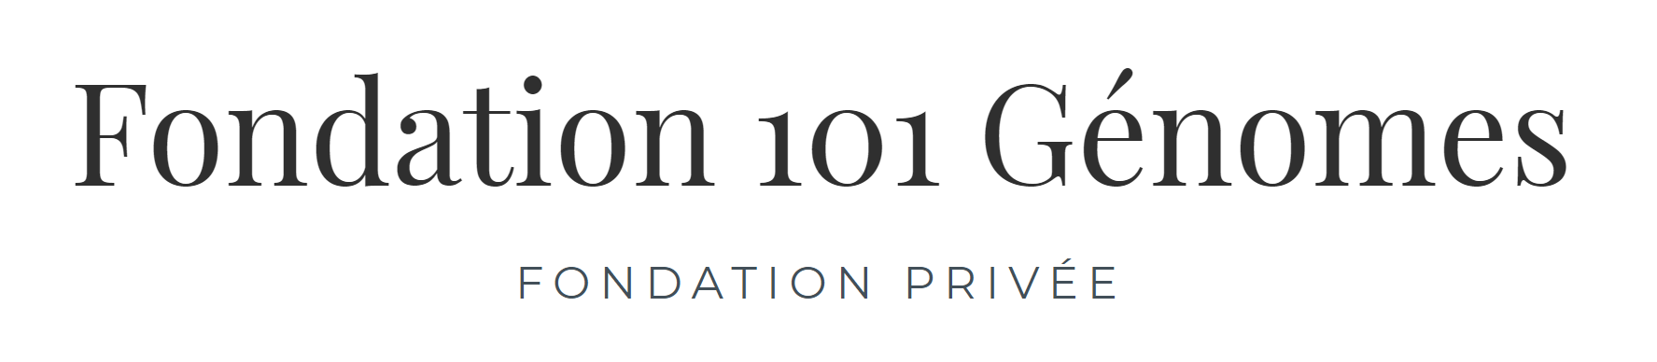
Génome et médecine : conquêtes et frontières
Professeur Alain Fischer
Banque Delen
Bruxelles, 29 mars 2019

Slide 2
La Fondation 101 Génomes a pour objectif de faire avancer la recherche de 10 ans en créant une base de données inédite qui permettra d’apprivoiser le génome pour mieux comprendre et pour mieux soigner les maladies rares qui touchent les enfants.
Le projet pilote de la Fondation est le Projet 101 Génomes dédié au syndrome de Marfan. Par la suite, d’autres projets dédiés à d’autres maladies rares pourront être mis en place.
La Fondation Roi Baudouin recueille les donations destinées à soutenir cette initiative. www.f101g.org

Slide 3
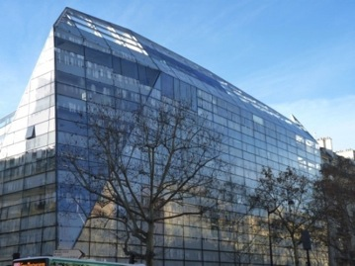
Génome et médecine: conquêtes et frontières
Alain Fischer
Hôpital Necker Enfants Malades, Inserm, Institut Imagine, Collège de France, Paris

Slide 4
Histoire de la médecine
Observation
empirisme
Paléolithique
Expérimentation
> 1850
Physique
Mathématiques
informatique
XXème siècle
Approche scientifique
Chimie
Biologie
génétique
biologie moléculaire
biologie cellulaire
approche réductionniste
…approche systémique
XXIème siècle

Slide 5
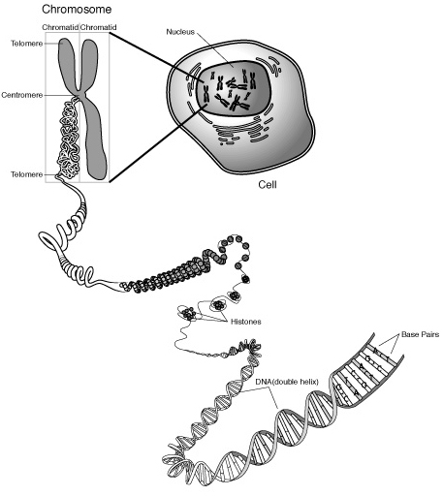
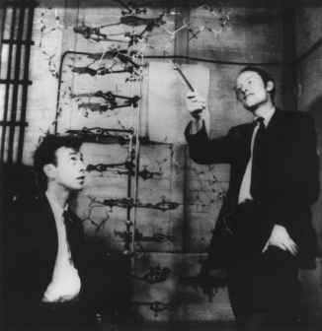
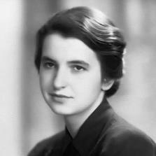
Du chromosome à l'ADN
Watson et Crick face à la double hélice
La molécule support de l’hérédité !
Rosalind Franklin

Slide 6
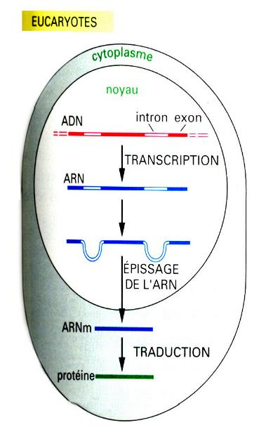
Du gène (ADN) à la protéine en passant par l'ARN messager
Information autoréplicative (recopiée à chaque division cellulaire)
- Code à 4 lettres (A,T,C,G)
- Mot de 3 lettres = 1 acide aminé
Environ 22 000 gènes
dont 8000 associés à des maladies génétiques
composée d’un enchainement d’acides aminés

Slide 7
La fabrique du "soi génétique" est complexe !
3 milliards de nucléotides (1 différence interindividuelle tous les 1000 nucléotides)
22 000 gènes (2% du génome)
100 000 ARN
1 000 000 protéines
200 types de cellules (10¹³ au total)
3 à 5000 gènes actifs à un temps donné dans une cellule
…10 ¹⁴ bactéries dans l’intestin

Slide 8
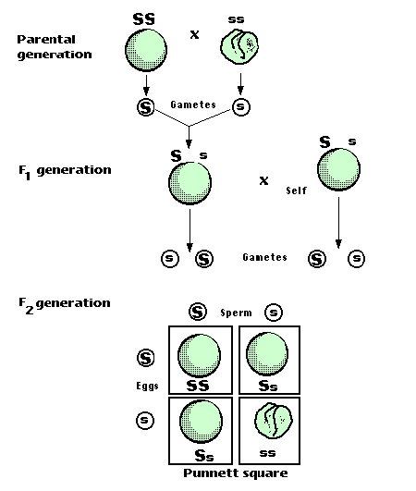
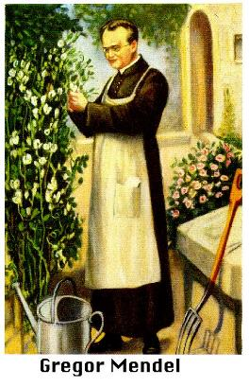
Les petits pois de Mendel

Slide 9
Les mutations
Séquence d'ADN (lettres)
Acides aminés

Slide 10
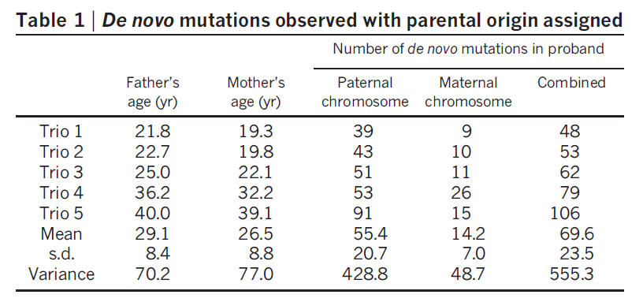
La survenue de mutations germinales n’est pas si rare !
dont 10 % sont potentiellement délétères
…ou peut être bénéfiques, ..ou les 2 !!
A. Kong et al, Nature 2012

Slide 11
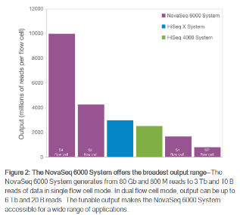
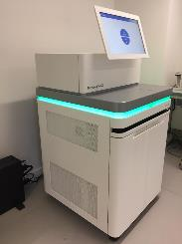
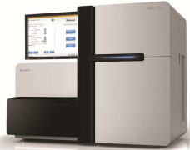
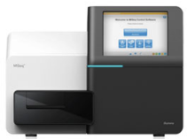
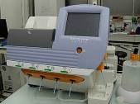
Le séquençage du génome, des progrès fulgurants
Nova Seq 6000
Until
3 Tb
Until
1,8 Tb
HiSeq2500
80 Gb
Tb=10¹² bp !
PGM IonTorrent
débit
MiSeq

Slide 12
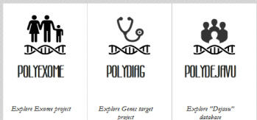
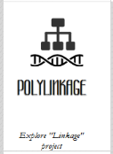

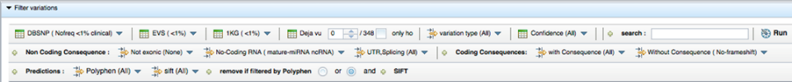
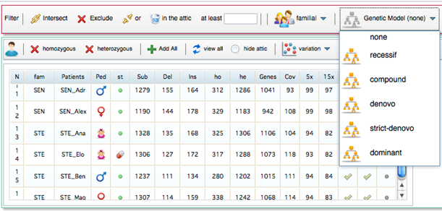
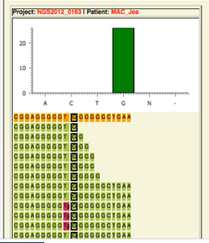
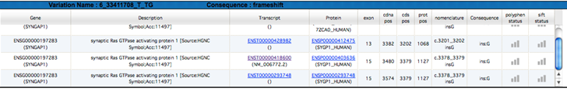
L’interprétation du séquençage n’est pas si simple !

Slide 13
Etudier le génome humain, pourquoi faire ?
Comprendre son fonctionnement
(la régulation de l’expression des gènes)
Reconstituer l’histoire de l’humanité
Identifier les maladies liées à des mutations somatiques (cancer)
Evaluer la prédispositions aux maladies complexes (neurodégénératives,
cancer , maladies cardiovasculaires, autoimmunes,..)
Identifier les maladies héréditaires

Slide 14
Etudier le génome humain, pourquoi faire ?
Comprendre son fonctionnement
(la régulation de l’expression des gènes)
Reconstituer l’histoire de l’humanité
Identifier les maladies liées à des mutations somatiques (cancer)
Evaluer la prédispositions aux maladies complexes (neurodégénératives,
cancer , maladies cardiovasculaires, autoimmunes,..)
Identifier les maladies héréditaires

Slide 15
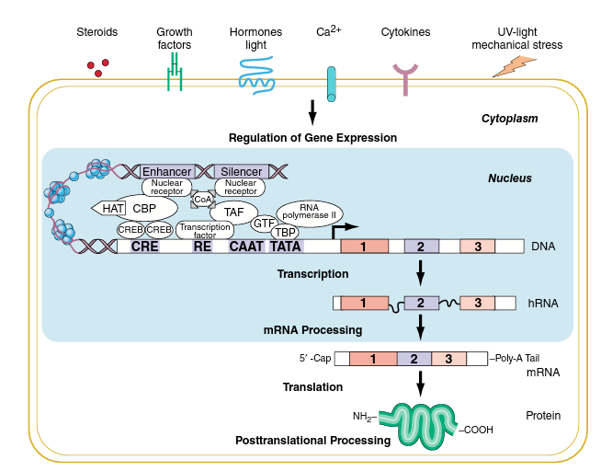
Comprendre son fonctionnement

Slide 16
Etudier le génome humain, pourquoi faire ?
Comprendre son fonctionnement
(la régulation de l’expression des gènes)
Reconstituer l’histoire de l’humanité
Identifier les maladies liées à des mutations somatiques (cancer)
Evaluer la prédispositions aux maladies complexes (neurodégénératives,
cancer , maladies cardiovasculaires, autoimmunes,..)
Identifier les maladies héréditaires

Slide 17
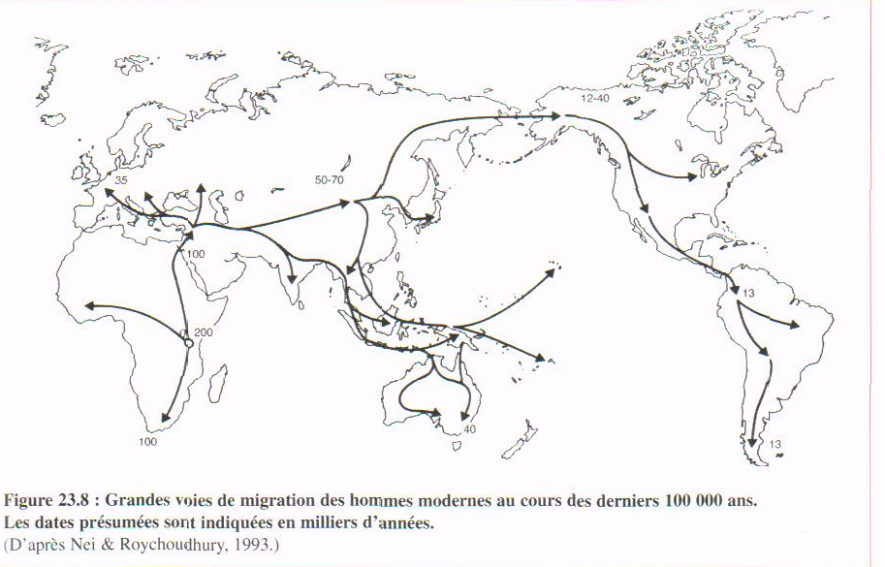
Les marqueurs génétiques contribuent à reconstituer l'histoire de l'humanité

Slide 18
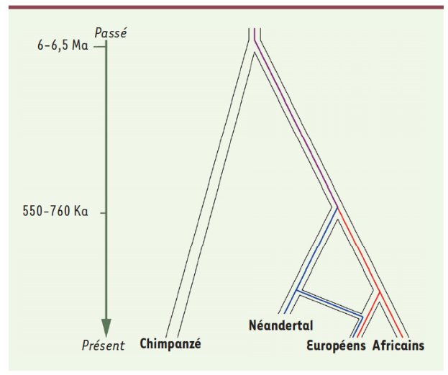
Brassage avec les populations humaines “archaiques”
Neandertal en Europe: il y a 50 000 ans
Denisova en Asie
quelques % du génome
Adapté de M. Deschamps et al, 2016

Slide 19
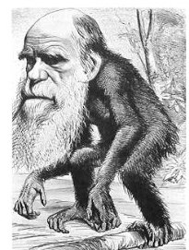
Le génome évolue
Mutations/sélection
Darwin

Slide 20
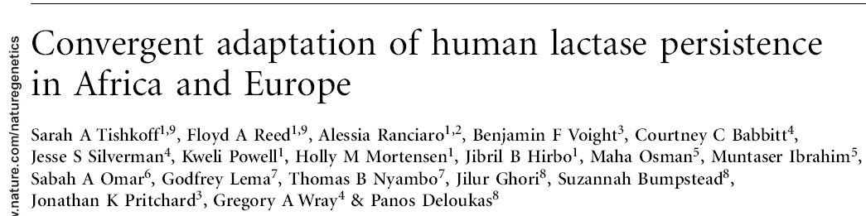
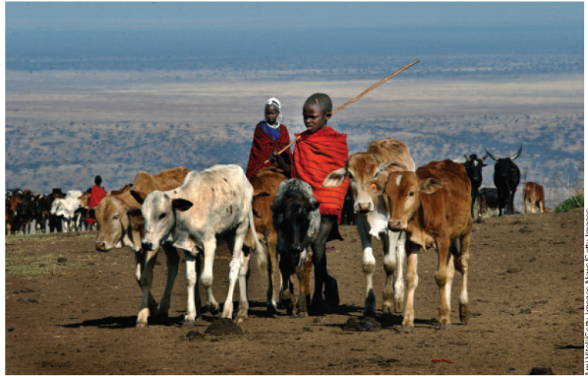
Avantage sélectif apporté par la possibilité de digérer le lactose à l’age adulte
au moment du développement de l’élvage il y a 8-10 000 ans

Slide 21
Etudier le génome humain, pourquoi faire ?
Comprendre son fonctionnement
(la régulation de l’expression des gènes)
Reconstituer l’histoire de l’humanité
Identifier les maladies liées à des mutations somatiques (cancer)
Evaluer la prédispositions aux maladies complexes (neurodégénératives,
cancer , maladies cardiovasculaires, autoimmunes,..)
Identifier les maladies héréditaires

Slide 22
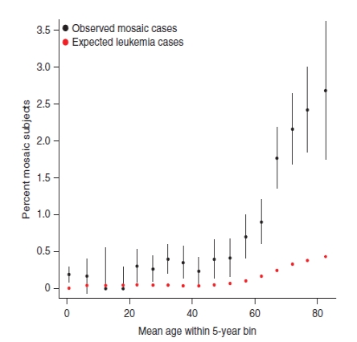
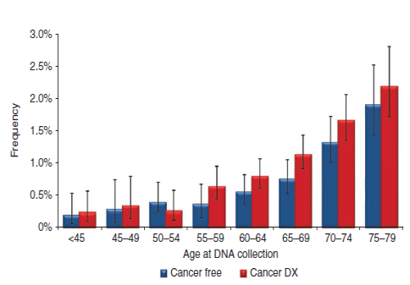
Les mutations somatiques sont fréquentes
et s’accumulent avec l’âge
Jacobs KB et al, Nat Genet 2012
Laurie CC et al Nat Genet,2012
% de globules blancs sanguins porteurs de mutations somatiques
// cancer

Slide 23
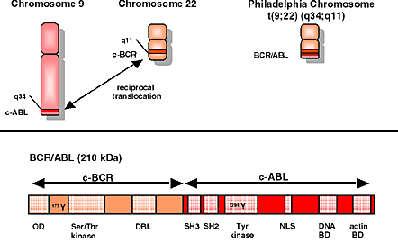
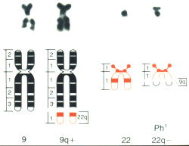
Exemple de la leucémie myéloïde chronique
"fusion de gène"  nouvelle protéine  prolifération cellulaire anarchique
Mise au point d’un inhibiteur (Imatinib) de l'activité enzymatique de la protéine bcr/abl longue rémission

Slide 24
Etudier le génome humain, pourquoi faire ?
Comprendre son fonctionnement
(la régulation de l’expression des gènes)
Reconstituer l’histoire de l’humanité
Identifier les maladies liées à des mutations somatiques (cancer)
Evaluer la prédispositions aux maladies complexes (neurodégénératives,
cancer , maladies cardiovasculaires, autoimmunes,..)
Identifier les maladies héréditaires

Slide 25
Evaluer la prédispositions aux maladies complexes (neurodégénératives, cancer , maladies cardiovasculaires, autoimmunes,..) ??
l’utilité dépend du niveau de risque et des possibilités d’action
de prévention possible
peu de situations (quelques dizaines)
ex. BRCA1 et cancer du sein
un business fructueux pour certains..
information et explications par un spécialiste nécessaires

Slide 26
Facteurs de risque polygéniques de maladies fréquentes
Score polygénique (association de variants)
% population
Risque x 3 : maladie coronarienne
8
fibrillation auriculaire
6.1
diabète de type II
3.5
maladie inflammatoire de l'intestin
3.2
cancer du sein
1.5
Khera A.V. et al. Nature Genet, 2018
utilité clinique ?

Slide 27
Etudier le génome microbien, pourquoi faire ?
Exemple de l’épidémie à Ebola virus
en Afrique de l’ouest (2014-5)

Slide 28
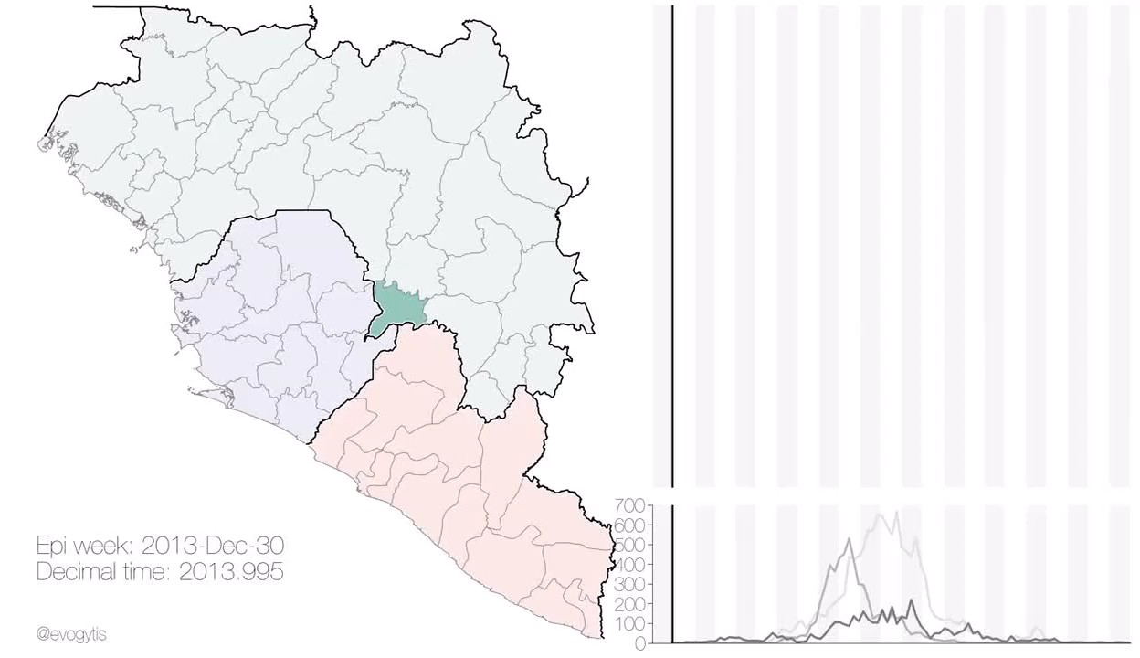
Etudier aussi le génome des agents infectieux
exemple de l’épidémie d’Ebola en Afrique de l’Ouest
étude de la diffusion du virus par séquençage de son génome
Youtu.be/j4Ut4krp8GQ
Guinée, Liberia, Sierra Leone, 2014

Slide 29
Etudier le génome humain, pourquoi faire ?
Comprendre son fonctionnement
(la régulation de l’expression des gènes)
Reconstituer l’histoire de l’humanité
Identifier les maladies liées à des mutations somatiques (cancer)
Evaluer la prédispositions aux maladies complexes (neurodégénératives,
cancer , maladies cardiovasculaires, autoimmunes,..)
Identifier les maladies héréditaires

Slide 30
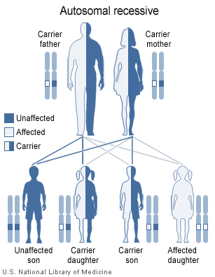
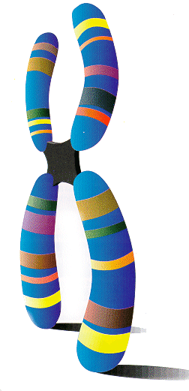
Hérédité mendelienne
1 gène,1 maladie
Mucoviscidose, drépanocytose…
Autosomal recessive
Concept simple et ”vrai“

Slide 31
Génétique des maladies héréditaires mendeliennes
8000 maladies, 3500 gènes responsables identifiés
Gènes candidats ≥ 1984
Cartographie génétique et physique ≥ 1984
Séquençage de l’ensemble des exons ≥ 2010
Séquençage du génome entier 2011…
Mutations = maladies ? :
-> Oui : corrélation entre ”phénotypes“ et ”génotypes“
-> Non : gènes modificateurs
-> Non : mutations somatiques modificatrices (+ ou -)
-> Non : l’environnement

Slide 32
A quoi sert le diagnostic génétique des maladies héréditaires ?
nommer la maladie, préciser le diagnostic
préciser le pronostic
comprendre le mécanisme de la maladie
choisir une thérapeutique ( .. ciblée)
proposer un conseil génétique
envisager un dépistage génétique ??

Slide 33
L’exemple des maladies héréditaires du système immunitaire
Nombre de maladies
Environ 1/2000 naissances
Importance des bases de données/registres
C. Picard
Notes:
AD traits ↗ from 20 to 63 (8-fold), AR ( 3-fold) and XR disorders (2-fold) in 15 years.
Most AD PIDs are caused by loss-of-function alleles, up to 17 AD disorders are caused by gain-of-function mutant alleles
With the increasing number of genes to be tested, particularly for PIDs, Sanger sequencing is becoming too expensive and inefficient

Slide 34
Traitement des maladies héréditaires
Encore peu de traitements curatifs
Transplantation d’organes ou de moelle osseuse
Thérapie ciblée fondée sur la connaissance du mécanisme de la maladie
- régime diététique (phénylcétonurie)
- substitution de la protéine déficiente (hémophilies, Gaucher,..)
- contournement d’un bloc métabolique (déficit en primitif en acides biliaires)
- molécule inhibitrice d’un gain de fonction(maladie périodique,..)
- molécule stabilisatrice (mucoviscidose,..)
- thérapie génique

Slide 35
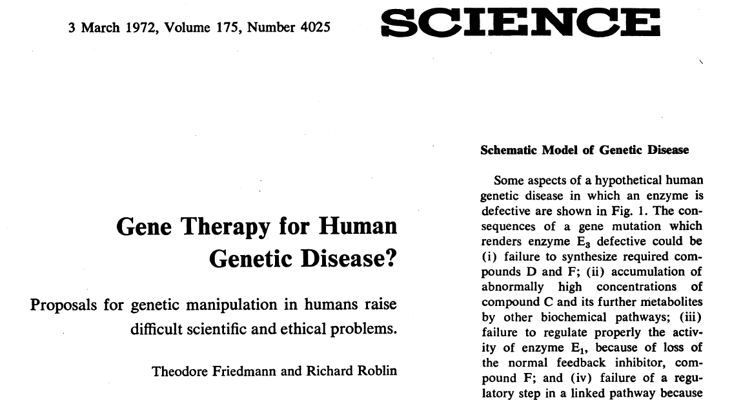

Slide 36
Stratégies de thérapie génique
Apporter une copie normale d’un gène
Inhiber l'expression d’un gène (muté)
Corriger une mutation
Ajouter un "nouveau gène" pour créer une nouvelle fonction
cellule
Promoteur gène
Protéine
Vecteur
Fonction
Notes:
36

Slide 37
Comment faire ?
vecteur
matériel génétique
Chromosomal
DNA
episomal
integrated cassette
AAVirus,…
Retrovirus
(lentivirus)
therapeutic mRNA
protein
In vivo
Ex vivo
cellules qui nne se divisent pas (ou peu)
cellule cible
cellules en division
Notes:
37

Slide 38
Succès de la thérapie génique à ce jour
2000 SCID-X1 (deficit immunitaire)
2002 SCID-ADA
2008 Amaurose
2009 Adrenoleukodystrophie
2010 Béta thalassémie
2013 Wiskott-Aldrich syndrome
2013 leukodystrophie métachromatique
2014 Hémophilie B
2017 Drépanocyose
2017 Amyotrophie spinale
2017 Epidermolyse bulleuse
2017 Hémophilie A
In vitro (RV)
In vivo (AAV)
2014 leucémies B

Slide 39
Déficit immunitaire combiné sévère (DICS) lié à l’X
Lymphocyte T
Lymphocyte NK
Lymphocyte B
Erythrocyte
Granulocyte
Cellule souche
Cellule dendritique
Macrophage
Osteoclaste
Moelle osseuse
Plaquettes
Notes:
39

Slide 40
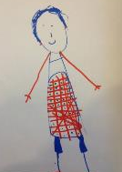
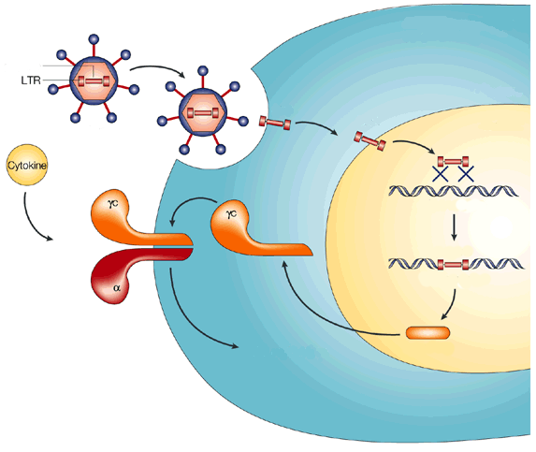
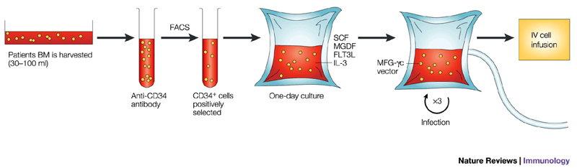
Correction - Principe
Moelle
osseuse
Cellule progénitrice
hématopoïétique
gène γc
LTR
Cytoplasme
ARN
Virus
ADN
Noyau
Chromosome
Sélection
cellulaire
ARNm γc
Vecteur
x 3
Prolifération
cellulaire
Culture

Slide 41
Thérapie génique du DICS lié à l’X
Lymphocyte T
Lymphocyte NK
Lymphocyte B
Erythrocyte
Granulocyte
Cellule souche
Cellule dendritique
Macrophage
20 ans de recul
3 maladies soignées à ce jour:
SCID X1, ADA, WAS (>200 patients)
Multiples perspectives (CGD,..)
Osteoclaste
Plaquettes
"gène thérapeutique"
Notes:
41

Slide 42
Thérapie génique des maladies héréditaires du sang
maladies
Lymphoid
progenitors
T lymphocyte
NK lymphocyte
B lymphocyte
déficits immunitaires
Granulocyte
Dendritic cell
leucodystrophies
ALD,MLD
Cellules souches
autorenouvellement
Macrophage
Myeloid
progenitors
Osteoclast
Platelets
Hemoglobinopathies
β thalassemie,
drépanocytose
Erythrocyte
Notes:
42

Slide 43
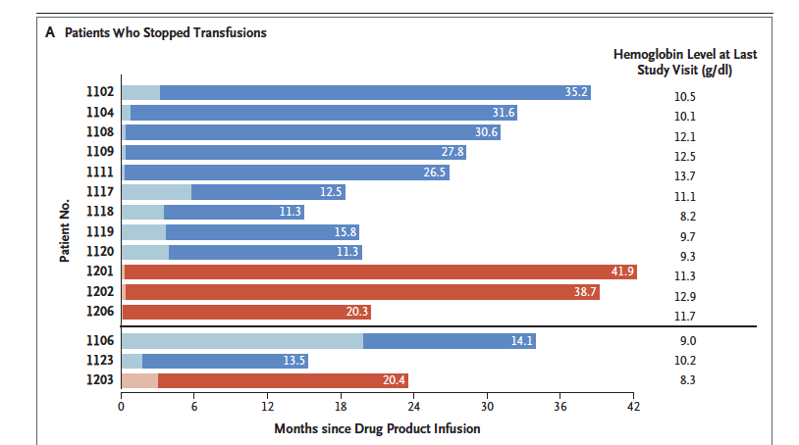
Thérapie génique de la Beta thalassémie
22 patients: 15/22 transfusion independent
non
β⁰/β⁰
β⁰/β⁰
transfusion
independent
AA Thompson et al,
N Engl J Med 2018

Slide 44
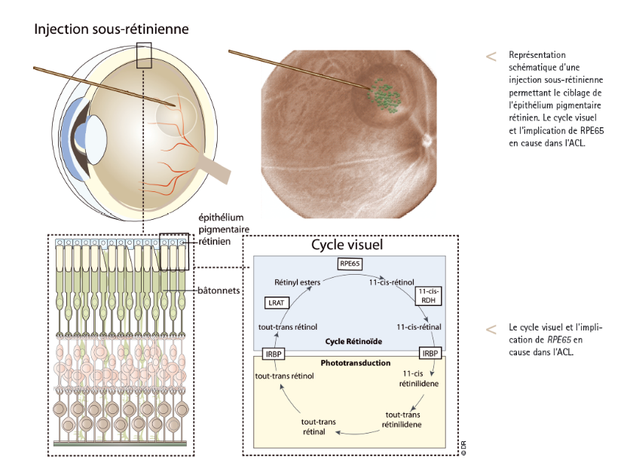

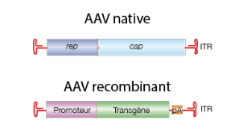
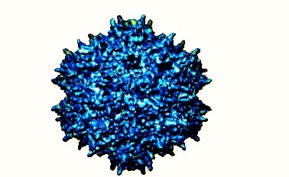
Thérapie génique de l’amaurose de Leber
AAV-
RPE65
Essais en cours:
Stagardt disease
Usher syndrome,..
J.A. Sahel

Slide 45
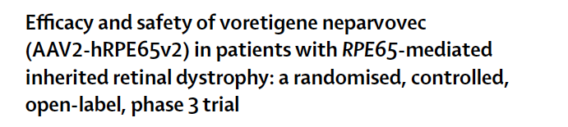
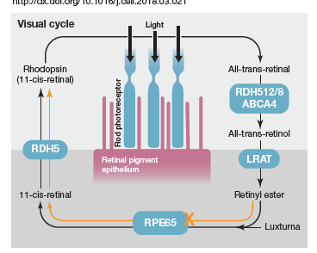
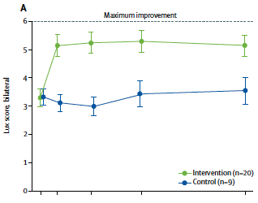
S. Russel et al, The Lancet 2017
R.S. Apte, Cell 2018
Multiluminance mobility testing
Produit commercialisé aux Etats unis (Luxturna)

Slide 46
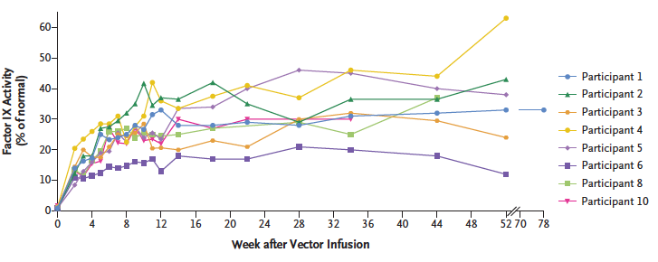
Thérapie génique de l’hémophilie B
Une injection intraveineuse d’un vecteur AAV qui porte le gène d’un variant hyperactif du facteur IX de la coagulation*
*déficient dans l’hémophilie B
LA George et al, N Engl J Med 2017

Slide 47
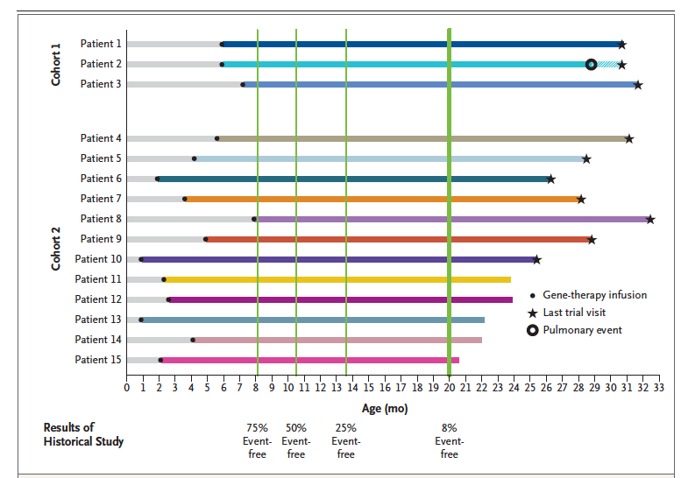
Thérapie génique de l’amyotrophie spinale
Survie en respiration spontanée
In vivo delivery
AAV9 vector capable de franchir
la barrière hématoméningée!!
Adapté from JR Mendell et al, N Engl J Med 2017

Slide 48
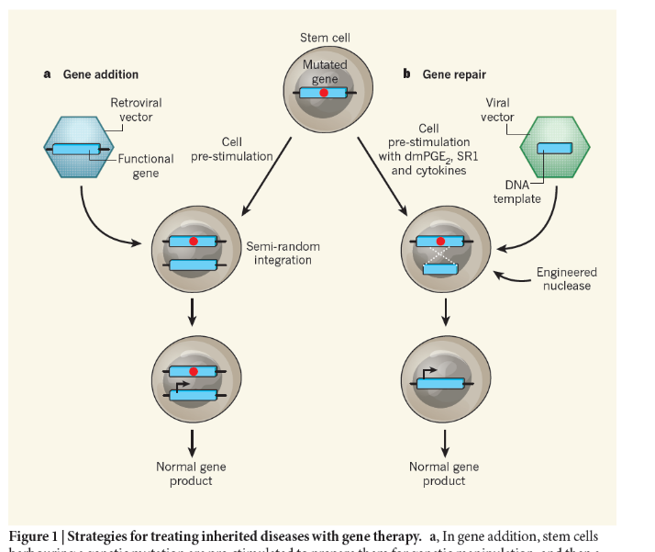
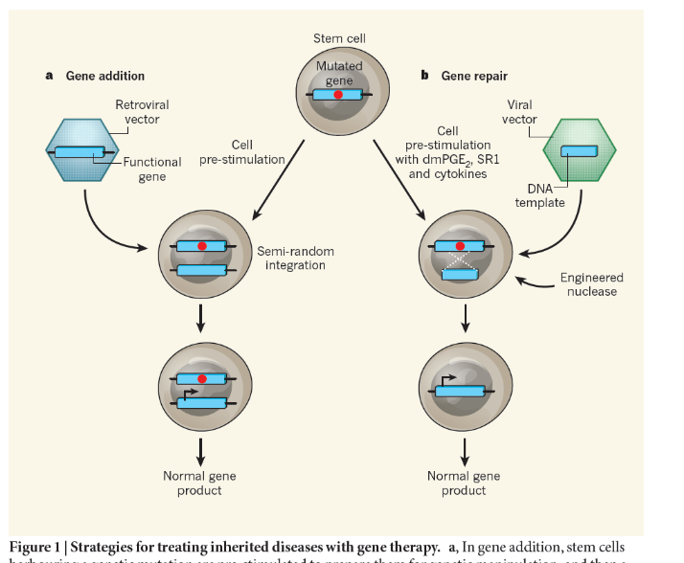


La thérapie génique aujourd’hui
Peut on faire mieux ?
Une forme de « bricolage ! »

Slide 49


La thérapie génique demain ?
Envisageable mais pas si simple !
« bricolage »
correction « parfaite »

Slide 50
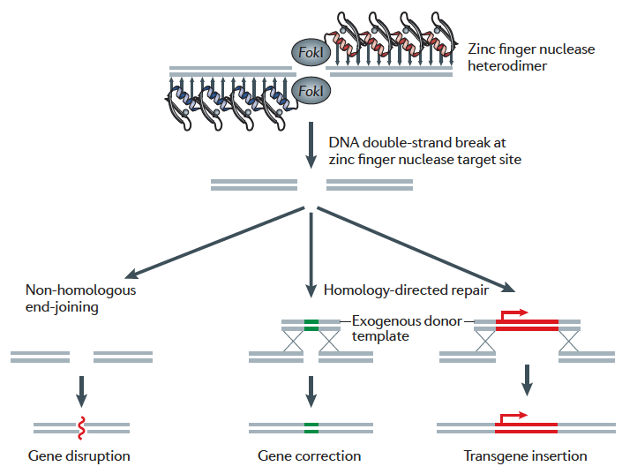
Ciblage génique et modification par endonucléases
Principe:
Coupure ciblée de l’ADN par une enzyme: une nucléase
2 étapes:
Coupure
Réparation
(religation)
L. Naldini, Nature Reviews Genetics, 2011

Slide 51
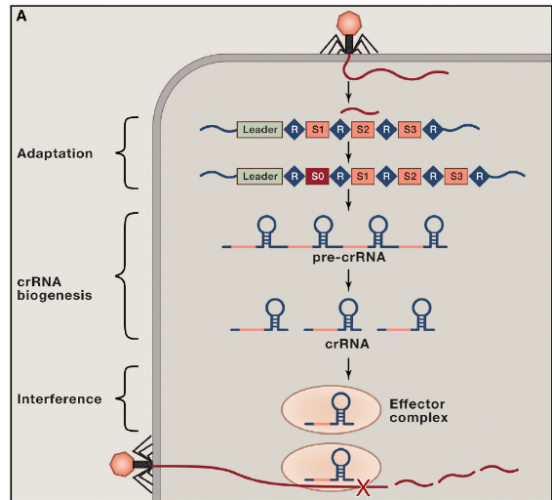
Immunité anti virale (phage) chez la bactérie
Découverte du système CRISPR
AV Wright et al, Cell 2016

Slide 52

Mode d'action de CRISPR-Cas9
H. Gilgenkrantz, Med Sci, 2014

Slide 53
Intérêt de l'ingénierie génomique pour la thérapie génique
Méthode générique (on ne modifie que l'ARN guide)
Correction de la mutation : gène dans son environnement physiologique
Capacité de corriger des maladies à transmission dominante avec effet transdominant négatif ou gain de fonction (par inactivation),
ex: ostéogénèse imparfaite

Slide 54
Ciblage génique et modification par endonucléases
L. Naldini, Nature Reviews Genetics, 2011

Slide 55

Inactivation génique
D.B. Turitz-Cox et al,
Nature Medicine 2015
Inactivation d’un gène (exon) muté
Exemple de la myopathie de Duchenne (souris)
Inactivation de CCR5 le gène codant le récepteur du VIH
Tolériser des cellules étrangères

Slide 56
Ciblage génique et modification par endonucléases
L. Naldini, Nature Reviews Genetics, 2011

Slide 57
L’avenir: correction génique ??
Recombinaison homologue
Régulation non physiologique
du transgène

Slide 58



Limites de la « réparation génique »
Cycle
cellulaire
La plupart des cellules souches sont quiescentes
La recombinaison homologue
nécessite la mise en cycle

Slide 59




Modifier le génome des cellules germinales ?
Embryogénèse précoce humaine
Spermatogonie
zygote
blastocyste
cellule
germinale
primordiale
J1
J3
J5/6
ovogonie
Pierre Jouannet
Notes:
Légende figure: Les étapes du développement de la lignée germinale et de l’embryon avant l’implantation. Les flèches blanches indiquent les éléments dont le génome a été modifié par CRISPR-Cas9 et ayant conduit à la naissance de petits dans plusieurs espèces animales (voir texte)

Slide 60
Pour quoi faire ?
Corriger une maladie génétique
Prévenir des risques de maladie
Améliorer les performances de l'homme

Slide 61
Correction germinale par ingénierie génomique
Implique une fécondation in vitro et un diagnostique préimplantatoire (élimination des embryons pathologiques…)
sans objet !
Situations exceptionnelles :
- 2 parents homozygotes pour une maladie récessive
- 1 parent homozygote pour une maladie dominante
mais la fécondation in vitro avec don d'ovocytes d'un
parent est une alternative !

Slide 62
Modification germinale protection ?
Exemples envisagés :
MSTN (myostatine): force musculaire
CCR5 : résistance au VIH
PCSK9 : protection contre l'athérome
APP : diminue le risque d'Alzheimer
…. mais,
faisabilité-bénéfice réel ?
risque inhérent du au variant :
CCR5 et infection par le West Nile virus….

Slide 63
Situation actuelle
Interdiction
Moratoire (Conférences de Washington et de Hong Kong)
Garde fous mais « expérience » chinoise récente
UNESCO (1997)
Conseil de l'Europe (Oviedo) 1997
Loi de 1994. ‘en France)

Slide 64




Slide 65
Heritable Genome Editing
The academies provided scenarios under which it could support heritable genome editing.
Robust requirements of an effective regulatory framework to oversee approval of germline editing:
absence or reasonable alternatives
prevention of serious disease or condition
convincing evidence demonstrating that genes to be edited
cause a strongly predisposition to that disease or condition
the edits result in ordinary health with little or no evidence
of adverse side effects
availability of credible pre-clinical and/or clinical data on
risks and benefits
long-term multigenerational follow-up
maximum transparency
continued reassessment
reliable regulatory oversight mechanisms to prevent misuse

Slide 66
Que doit on penser ?
Technique pas complètement au point
Caractère inutile (maladies génétiques) sauf exception rarissime
Caractère dangereux inconnu
perte d'une fonction utile (CCR5)
Caractère illusoire améliorer les performances. Vraiment ?
Qui consent ?

Slide 67
Conclusion
Saut technologique
Modèles de maladies (in vitro, in vivo)
Progrès possibles de la thérapie génique somatique
inactivation > correction génique
Systèmes perfectibles (rapidement)
Faisabilité des modifications germinales mais intérêt
douteux et éthique très discutable

Slide 68
Génomique humaine et médecine
importants progrès des connaissances
applications diagnostiques aux maladies héréditaires (mutations germinales)
et aux cancers (mutations somatiques)
interaction majeure avec l’environnement
quelques applications thérapeutiques, des perspectives
(médicaments, biothérapies et gènes)
Des questions éthiques:
qui peut disposer des informations génétiques?
quelles maladies justifient un dépistage ?
quelles applications en conseil génétique? (diagnostic préconceptionnel..)
modifications du génome germinal ???
….

Slide 69
Evolution de l'espérance de vie
années
Médecine
80
Antibiotiques,…
Vaccinations
Hygiène
Alimentation
conditions de vie
50
20
1600
1800
1900
2000
années

